Slide 1
CONTROLADORES
Análisis, Sintonización, Diseño e Implementación

Slide 2
Sistemas de Primer Orden
La forma general de la Función de Transferencia de un sistema de primer orden es:
La forma estándar de la Función de Transferencia de un sistema de primer orden es:
De ambas ecuaciones se obtiene la relación:

Slide 3
Sistemas de Primer Orden Respuesta a una Entrada Escalón Unitario
De la forma estándar de la Función de Transferencia se tiene que la salida es:
Aplicando L⁻¹ entonces la respuesta al escalón es:

Slide 4
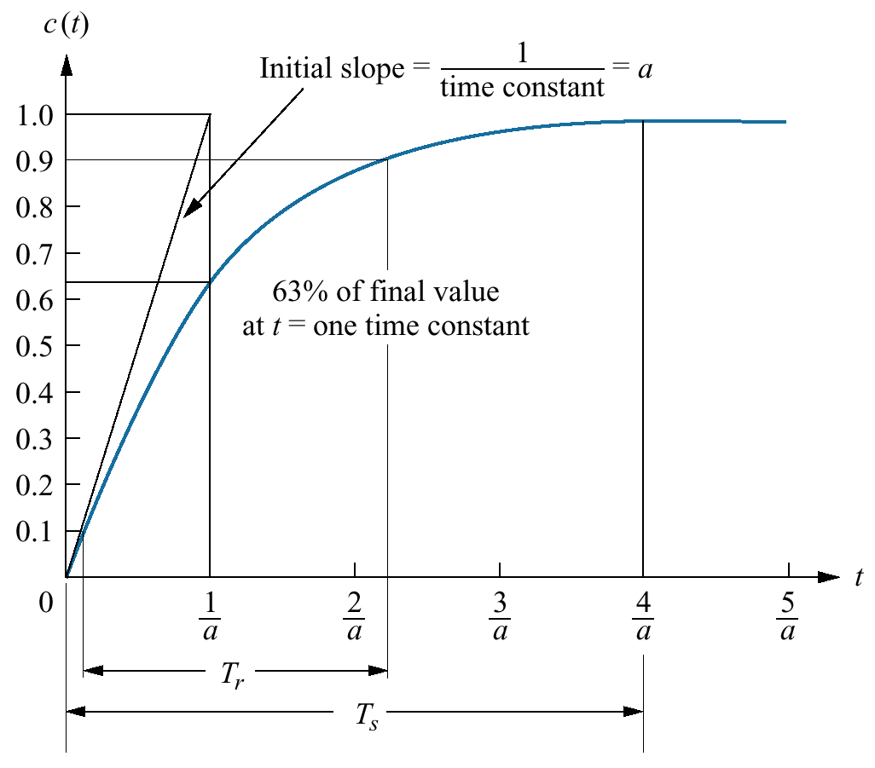
Sistemas de Primer Orden Respuesta a una Entrada Escalón Unitario
Estos últimos parámetros se pueden observar en la siguiente gráfica.

Slide 5
Sistemas de Primer Orden Respuesta a una Entrada Escalón Unitario
De la respuesta c(t) y de la gráfica se observa que:
Este valor se conoce como el valor final o el valor en estado estacionario de la respuesta. Entonces la función de transferencia es
La constante de tiempo es τ y la respuesta en estado estacionario es K para una entrada escalón unitario.

Slide 6
Sistemas de Primer Orden Respuesta a una Entrada Escalón Unitario
Para le siguiente sistema, determine la constante de tiempo, la respuesta en estado estacionario, el tiempo de establecimiento y la respuesta c(t).
SOLUCION

Slide 7
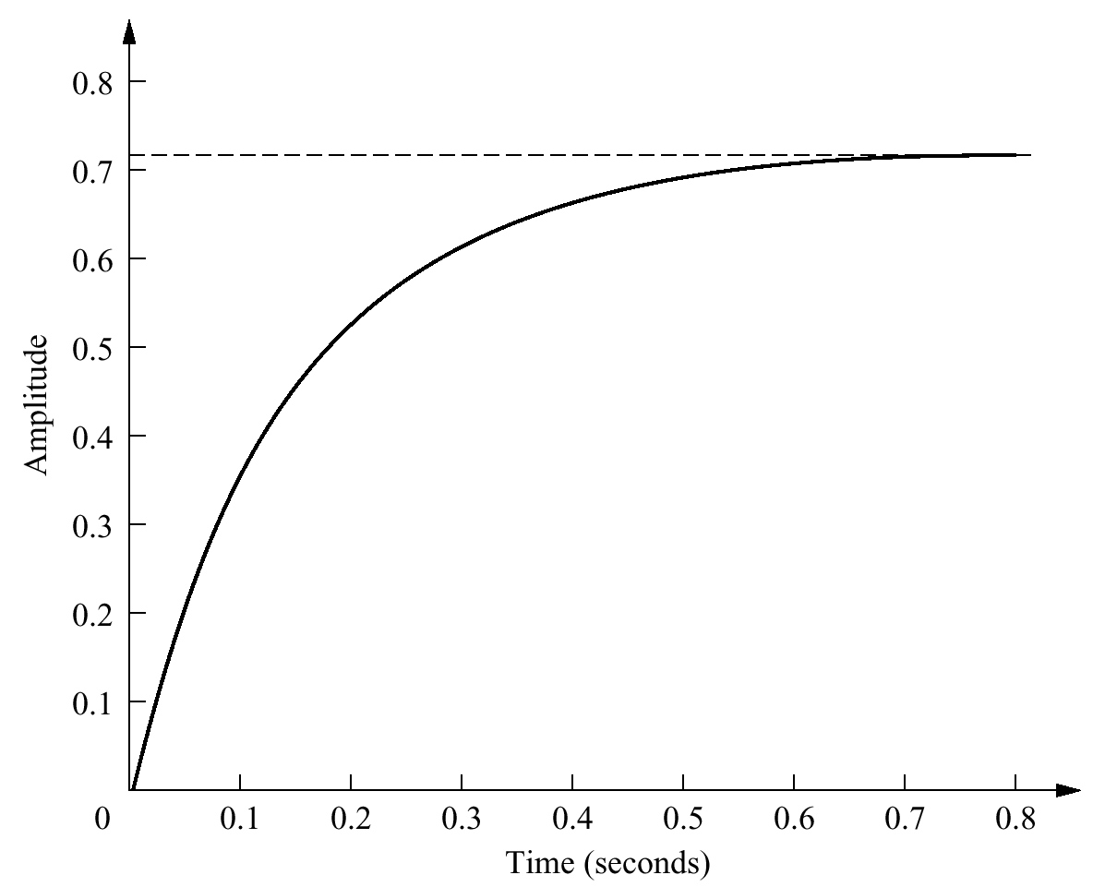
Función de Transferencia por prueba
Determinar a₀ y b₀ de una prueba de laboratorio (ver la figura) cuyo valor final es 0.72
La constante de tiempo se obtendrá de multiplicar 0.72*0.63=0.45 y esta amplitud cruza el eje del tiempo en 0.15 segundos, por lo tanto τ=0.15 seg.

Slide 8
Función de Transferencia por prueba
Entonces

Slide 9
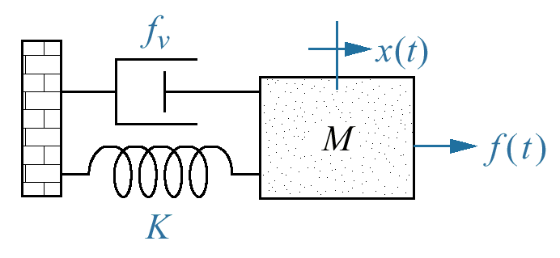
Sistemas de Segundo Orden
Considere el siguiente sistema mecánico
La Función de Transferencia es:
La forma general de la Función de Transferencia de un sistema de segundo orden es

Slide 10
Sistemas de Segundo Orden
Los polos del polinomio característico de un sistema de segundo orden son:
Como los polos dependen de 2 valores, ωn la frecuencia natural y ξ el factor de amortiguamiento, se pueden suponer 4 casos en función del valor de ξ esto es

Slide 11
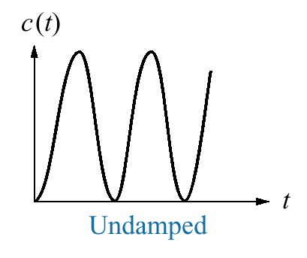
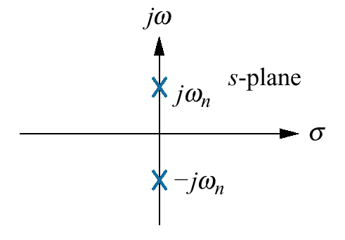
Sistemas de Segundo Orden
Caso 1: ξ=0 Raíces imaginarias conjugadas s1,2=+ jωn
La respuesta es senoidal y el sistema es no amortiguado.

Slide 12
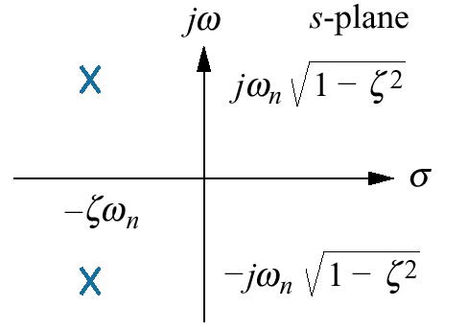
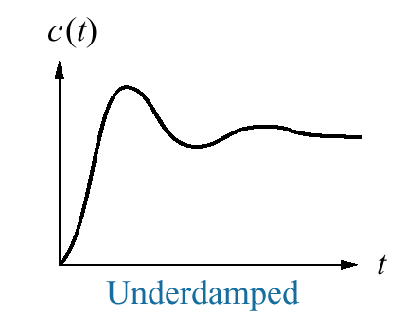
Sistemas de Segundo Orden
Caso 2: 0<ξ<1 Raíces complejas conjugadas s1,2= −ξωn + ωn(ξ²-1)^{1/2} .
La respuesta es exponencial con senoidal y el sistema es subamortiguado.

Slide 13
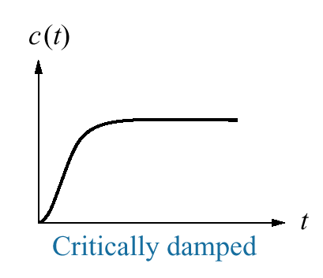
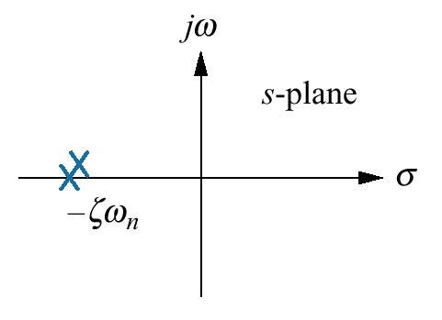
Sistemas de Segundo Orden
Caso 3: ξ=1 Raíces reales negativas y repetidas s1,2=−ωn
La respuesta son dos exponenciales y una de ellas multiplicada por el tiempo, el sistema es críticamente amortiguado.

Slide 14
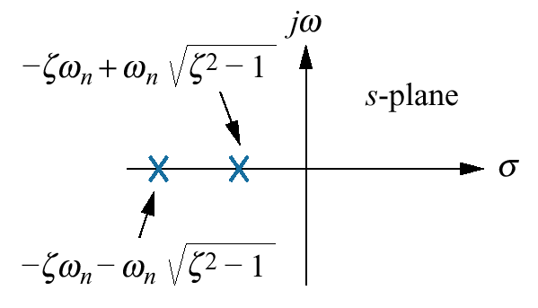
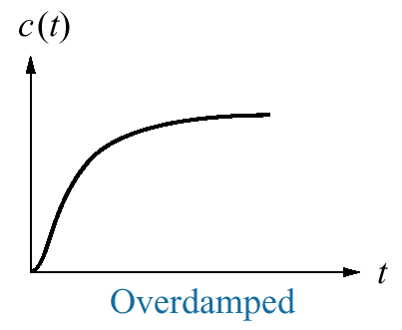
Sistemas de Segundo Orden
Caso 4: ξ>1 Raíces reales y diferentes s1,2=−ξωn+ωn(ξ²-1)^{1/2} .
La respuesta son dos exponenciales y el sistema es sobreamortiguado.

Slide 15
Sistemas Subamortiguados
Los siguientes parámetros se obtienen directamente de la respuesta, aquí sólo se muestra la fórmula.

Slide 16
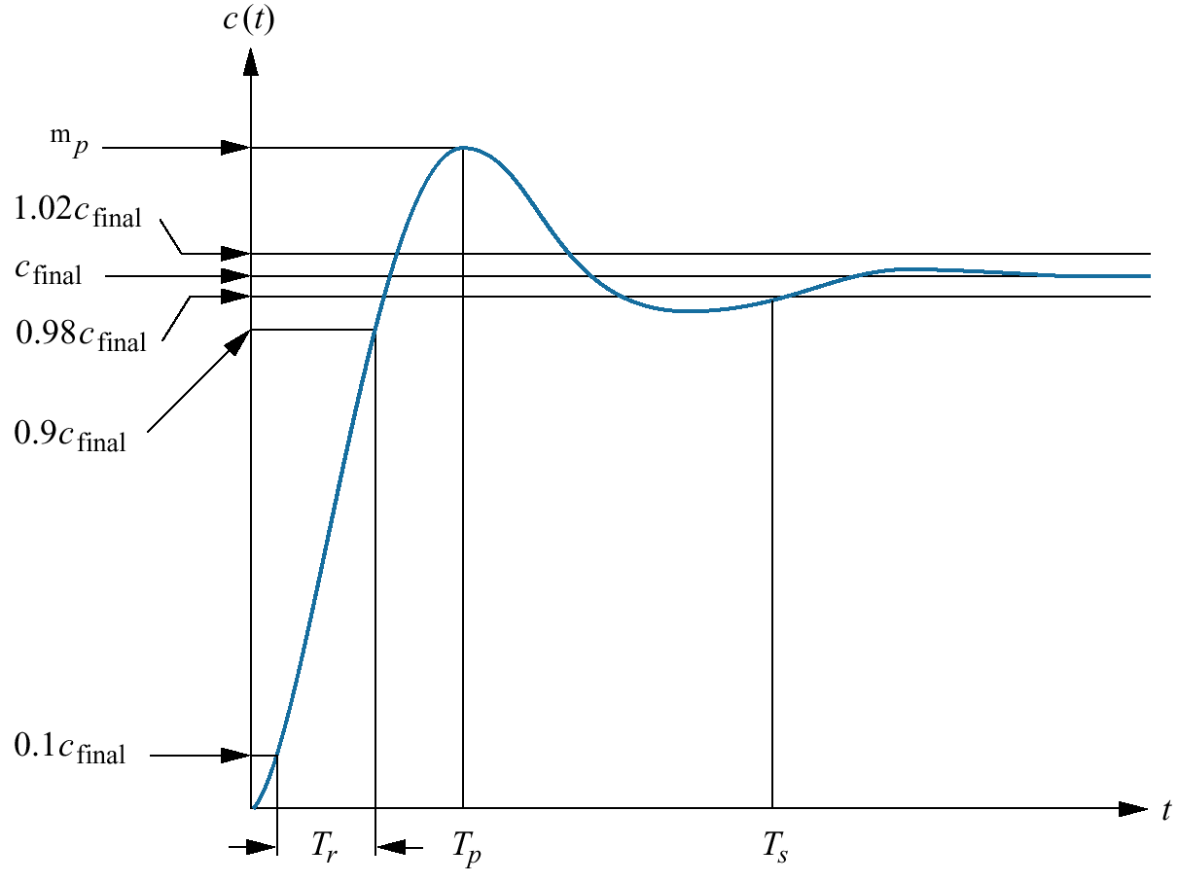
Sistemas Subamortiguados
Los parámetros anteriores se pueden observar en la siguiente gráfica.

Slide 17
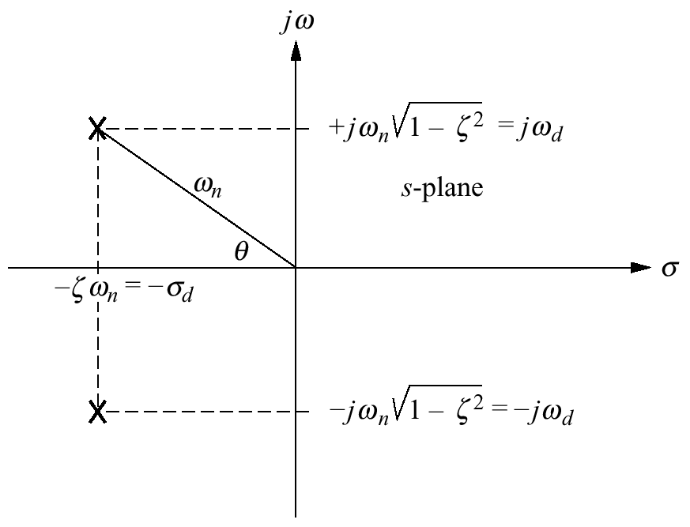
Sistemas Subamortiguados
Los polos de un sistema subamortiguado se muestran en la siguiente gráfica:
La distancia radial desde el origen hasta el polo está dada por ωn y cos θ=ξ, también tp=π/ωd está en función de la parte imaginaria y ts=4/σd está en función de la parte real del polo.

Slide 18
Sistemas Subamortiguados
Ejemplo: Determine ξ, ωn, Mp, tp, y ts para el sistema cuya función de transferencia es
SOLUTION

Slide 19
Sistemas Subamortiguados
Ejemplo: Determine ξ, ωn, Mp, tp y ts si los polos del sistema están dados por -3+7j
SOLUTION

Slide 20
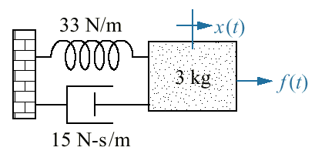
Sistemas Subamortiguados
Ejemplo: Determine ξ, ω_{n}, M_{p}, t_{p} y t_{s} para el sistema mostrado en la figura

Slide 21
Sistemas Subamortiguados
Ejemplo: Determine ξ, ω_{n}, M_{p}, t_{p} y t_{s} para el sistema mostrado en la figura
SOLUCION

Slide 22
Sistemas Subamortiguados
Ejemplo: Para el sistema mostrado en la figura con K=1, determinar M y f_{v} para producir un M_{p}=33% y un t_{s}=10 segundos

Slide 23
Sistemas Subamortiguados
Ejemplo: Para el sistema mostrado en la figura con K=1, determinar M y fv para producir un Mp=33% y un ts=10 segundos
SOLUCION

Slide 24
Controlador PID
El controlador es un elemento en un sistema en lazo cerrado que tiene como entrada la señal del error y produce una salida que se convierte en la entrada de la planta o el proceso.

Slide 25
Controlador PID
Las Funciones de Transferencia para las leyes o acciones de control son:
Acción Proporcional.
Acción Integral.
Acción Derivativa.

Slide 26
Controlador PID
La siguiente tabla muestra como usar las diferentes acciones de control, en función de la característica que se desea controlar.
Acción | tr | Mp | ts | ess
Kp | Decrece | Incrementa | Sin cambio | Decrece
Ki | Decrece | Incrementa | Incrementa | Eliminado
Kd | Sin cambio | Decrece | Decrece | Sin cambio

Slide 27
Controlador PID Forma Estándar
La salida del controlador PID en su forma estándar está dada por la siguiente expresión:
La Función de Transferencia del controlador es:

Slide 28
Controlador PID Forma Paralela
La función de transferencia es:
donde

Slide 29
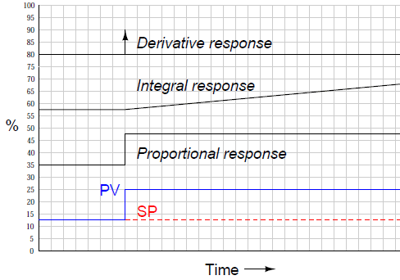
Respuesta al Escalón

Slide 30
Respuesta al Escalón
La acción proporcional directamente intenta imitar la forma del cambio en la entrada (escalón). La acción integral se incrementa a un ritmo proporcional a la magnitud del escalón de entrada. Desde que el valor del escalón de entrada se mantiene constante, la acción integral se incrementa a una tasa constante (una pendiente constante). La acción derivativa interpreta al escalón de entrada como un rate de cambio infinito, y entonces genera un “spike” llevando la salida a la saturación.

Slide 31
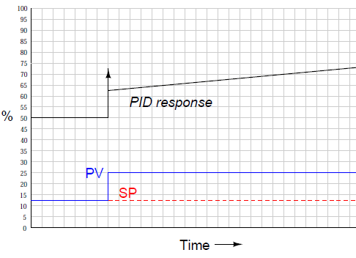
Respuesta al Escalón

Slide 32
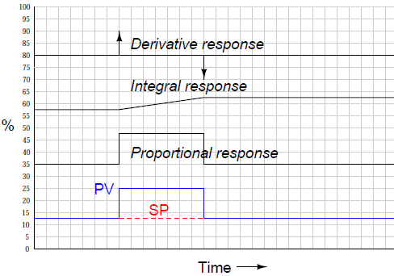
Respuesta a un pulso

Slide 33
Respuesta al Pulso
La acción proporcional directamente imita la forma del cambio en la entrada (un escalón de subida y uno de bajada). La acción integral cambia a un ritmo proporcional de la magnitud de pulso de entrada, mientras PV no sea igual a SP. Una vez que PV=SP de nuevo, la acción integral se detiene o simplemente se mantiene en su ultimo valor. La acción derivativa interpreta ambos cambios (subida y bajada en entrada) como tasas de cambio infinitas. Démonos cuenta como el flanco de subida (aumento en PV) hace que la acción derivativa se satura hacia arriba, mientras que ante el flanco de bajada (disminución en PV) causará una saturación hacia abajo.

Slide 34
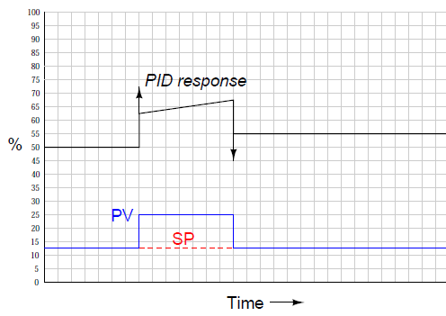
Respuesta a un pulso

Slide 35
Sintonización de controladores PID
Para asignar valores a los parámetros del controlador sin conocer la función de transferencia de la planta a controlar, se ha propuesto una serie de tablas que utilizan varios parámetros que se obtienen de manera experimental de la planta.
Los métodos más utilizados son los propuestos por Ziegler-Nichols que proporcionan los parámetros para el controlador PID de tal manera que el sistema controlado tiene un buen procedimiento de rechazo de perturbaciones..

Slide 36
El Método de Oscilación
Para ajustar los parámetros del controlador, este método evalúa la amplitud y la frecuencia de las oscilaciones de un sistema en el límite de su estabilidad.
Para usar este método, la ganancia proporcional se aumenta hasta que el sistema se vuelve marginalmente estable y oscilaciones continuas comienzan con una amplitud limitada.
Los parámetros obtenidos son la ganancia crítica Kcr y el periodo de oscilación crítico Tcr.

Slide 37

El Método de Oscilación
Las figuras muestran la aplicación de este método.

Slide 38
El Método de Oscilación
Una vez que los parámetros críticos Kcr y Tcr se obtienen, los términos del controlador se calculan usando la siguiente tabla.
Controlador | Kpr | Ti | Td
P | 0.5Kcr | inf | 0
PI | 0.45Kcr | 0.833Tcr | 0
PID | 0.6Kcr | 0.5Tcr | 0.125Tcr

Slide 39
El Método de Oscilación
Ejemplo: Determine los parámetros de un controlador PID en su forma estándar y paralela para el siguiente sistema.

Slide 40
El Método de Oscilación
SOLUCION: Determinar la función de transferencia en lazo cerrado y realizar la tabla de Routh-Hurwitz
s³ | 1 | 23
s² | 9 | 15+K
s¹ | (192-K)/9 | 0
s⁰ | 15+K | 0

Slide 41
El Método de Oscilación
Para que el sistema sea estable se debe analizar el elemento en s¹ y s⁰
Entonces los valores de K se obtienen
Por lo tanto el rango de K para la estabilidad es:
^{-15 < K < 192}

Slide 42
El Método de Oscilación
La primera fila de ceros aparece en la tabla en s¹ cuando K=192 que es la ganancia crítica Kcr El polinomio auxiliar está dado por:
La frecuencia de oscilación ω se obtiene resolviendo la ecuación para s
rad/seg

Slide 43
El Método de Oscilación
Como la frecuencia de oscilación es ω=4.8 entonces el periodo de oscilación crítico es:
sec
Entonces de la tabla Z-N se pueden obtener los parámetros del controlador PID

Slide 44
El Método de Oscilación
La F.T. del controlador PID en su forma estándar es:
La F.T. del controlador PID en su forma paralela es:

Slide 45
El Método de Oscilación
Ejercicio: Determinar los parámetros de un controlador PID en su forma estándar y paralela para el siguiente sistema
SOLUCION: Kcr=10, Tcr=0.947, K_{p}=6, T_{i}=0.474, T_{d}=0.118, K_{i}=12.66 y K_{d}=0.708

Slide 46
Método de la Curva de Reacción
Este método para ajustar los parámetros del controlador se puede aplicar cuando la respuesta a un escalón unitario del sistema tenga una forma de “S”.
La respuesta en “S” del sistema está descrita por dos parámetros: el tiempo de retardo L y la constante de tiempo T.
El tiempo de retardo L es el valor donde la tangente sobre el punto de inflexión de la curva “S” cruza el eje del tiempo.

Slide 47
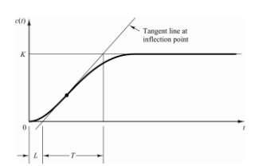
Método de la Curva de Reacción
El valor de L+T es el tiempo en el cual la tangente sobre el punto de inflexión de la curva “S” cruza el valor en estado estacionario K.

Slide 48

Método de la Curva de Reacción
Una vez obtenidos los parámetros de tiempo L y T, los términos del controlador se obtienen mediante la siguiente tabla.

Slide 49
Método de la Curva de Reacción
Ejemplo: Determinar los parámetros de un controlador PID tanto en su forma estándar como en su forma paralela si de la respuesta de un sistema a un escalón unitario se obtuvieron un retardo de 15 segundos y una constante de tiempo de 40 segundos

Slide 50
Método de la Curva de Reacción
SOLUCION
El valor del retardo es L=15 y de la constante de tiempo T=40.
Entonces de la tabla se obtienen los siguientes parámetros del controlador PID

Slide 51
Método de la Curva de Reacción
La F.T. del controlador PID en su forma paralela es:
La F.T. del controlador PID en su forma estándar es:

Slide 52
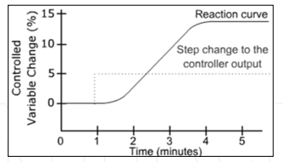
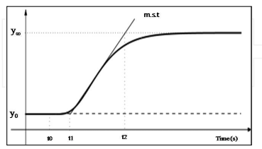
Método de la Curva de Reacción
Otra forma de obtener los parámetros de un controlador PID usando este método es el siguiente

Slide 53
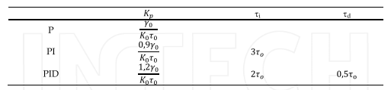
Método de la Curva de Reacción
De la gráfica anterior de la respuesta se obtienen los valores y la tabla siguiente
Con lo que se pueden calcular los parámetros del controlador deseado.

Slide 54
Amplificadores Operacionales (OP-AMP)
Un amplificador operacional es un amplificador electrónico que se utiliza para implementar funciones de transferencia y controladores.
Un OP-AMP (ideal) tiene las siguientes características:
Diferencia a la entrada V2(t)-V1(t)
Alta impedancia de entrada Zi=inf
Baja impedancia de salida Zo=0
Alta ganancia de amplificación A=inf

Slide 55
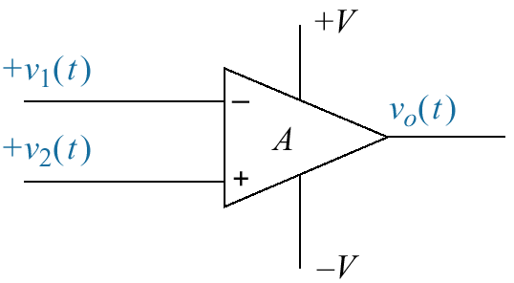
Amplificadores Operacionales (OP-AMP)
La siguiente figura muestra el diagrama de un OP-AMP.
La salida del OP-AMP está dada por:

Slide 56
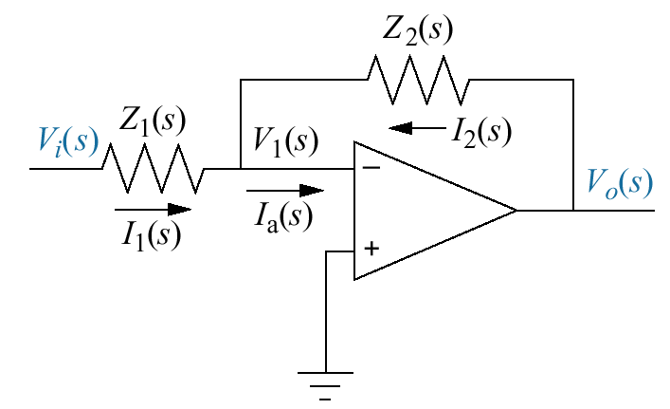
Amplificador Inversor
En la siguiente figura se muestra el diagrama de un amplificador inversor
La función de transferencia del amplificador inversor es:

Slide 57
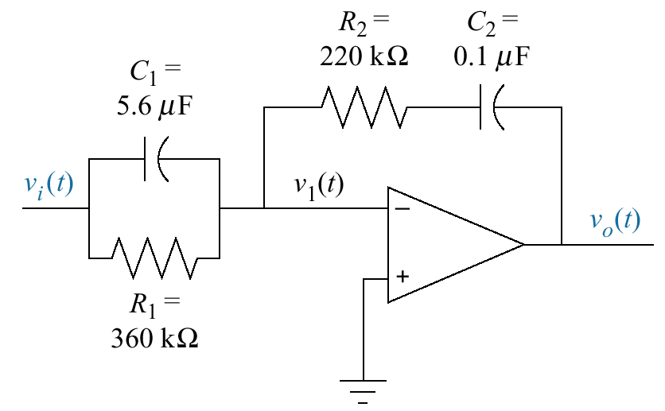
Amplificador Inversor
Ejemplo: Para el circuito mostrado en la figura, determinar la función de transferencia.

Slide 58
Amplificador Inversor
SOLUCION: Primero determinar las impedancias Z1(s) y Z2(s).
La función de transferencia después de sustituir Z1(s) y Z2(s) y de simplificar es:

Slide 59
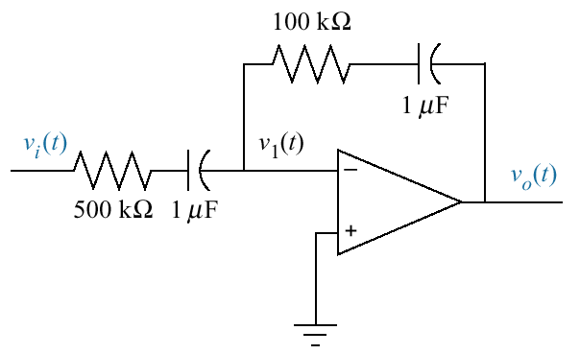
Amplificador Inversor
Ejercicio: Para el circuito mostrado en la figura, obtener la función de transferencia.

Slide 60
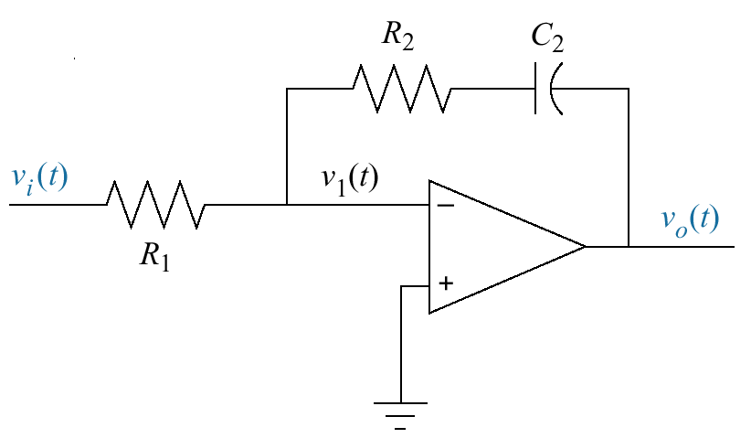
Implementación del controlador
El controlador PI se puede construir como se observa en la figura

Slide 61
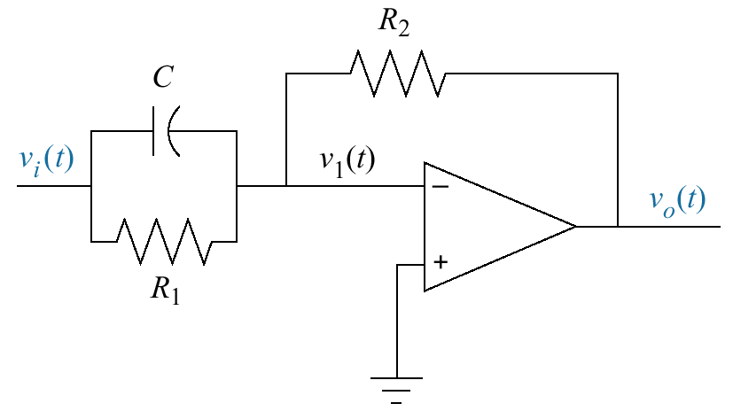
Implementación del controlador
El controlador PD se puede construir como se observa en la figura

Slide 62
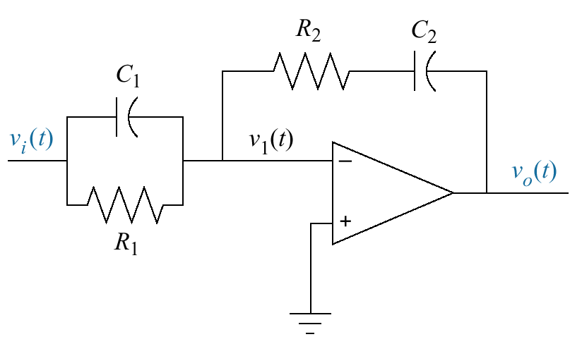
Implementación del controlador
El controlador PID se puede construir como se observa en la figura

Slide 63
Implementación del controlador
Ejemplo: Determinar los valores de R1, R2 y C1 de un controlador PID si C2=0.1μF y la función de transferencia del controlador es:

Slide 64
Implementación del controlador
SOLUCION: Primero, poner la F.T. del controlador en términos de Kp, Ki y Kd y después encontrar los valores de R1, R2 and C1
Igualando términos

Slide 65
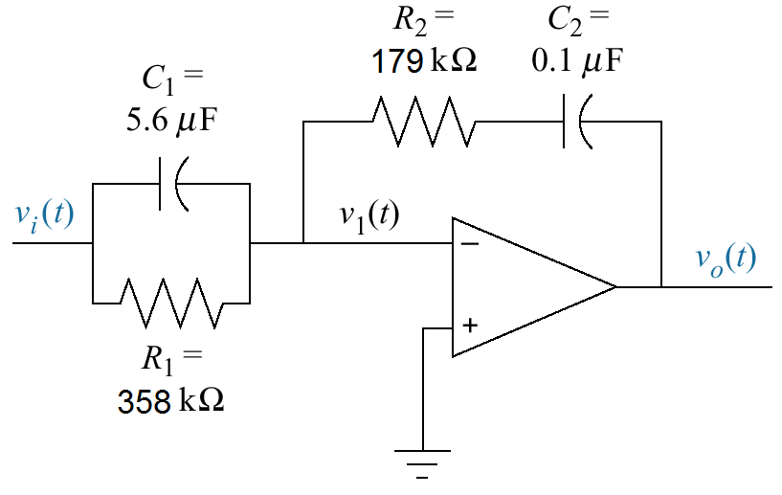
Implementación del controlador
Entonces, resolviendo las ecuaciones, los valores de R1, R2 y C1 se obtienen

Slide 66
Diseño de un controlador PID por ubicación de polos
Ejemplo: Utilizando la técnica de ubicación de polos determinar las ganancias de un controlador PID tal que el comportamiento del sistema en lazo cerrado tenga características subamortiguadas con ts=2 segundos y Mp=5.86% aplicados al siguiente sistema.

Slide 67
Diseño de un controlador PID por ubicación de polos
SOLUCION: De las condiciones de diseño se obtienen ξ y ωn, para determinar la función de transferencia deseada.

Slide 68
Diseño de un controlador PID por ubicación de polos
Con la F.T. del controlador y de la planta, construir la F.T. en lazo abierto y en lazo cerrado de todo el sistema.

Slide 69
Diseño de un controlador PID por ubicación de polos
La técnica de ubicación de polos consiste en igualar los coeficientes del denominador de Gd(s) con los del denominador de GLC(s) para obtener los valores de Kp, Ki y Kd.
Sin embargo, el denominador de Gd(s) es de orden 2 mientras que el denominador de GLC(s) es de orden 3. Para igualar estos coeficientes se necesita añadir otra raíz al polinomio deseado, esta raíz tiene que ser al menos 10 veces más rápida que la parte real de los polos dominantes.

Slide 70
Diseño de un controlador PID por ubicación de polos
Las raíces del polinomio deseado (denominador de Gd(s)) son
Por lo tanto, la tercera raíz debe ser 10 veces más rápido que -2, por lo que la tercera raíz es s3=-20
Entonces, el polinomio deseado de tercer orden es

Slide 71
Diseño de un controlador PID por ubicación de polos
Finalmente, igualando los coeficientes se tiene

Slide 72
Diseño en el espacio de estados
Estabilidad
Una condición necesaria y suficiente para la estabilidad del sistema es que todos los valores propios (raíces) de la matriz del sistema A tengan partes reales negativas.

Slide 73
Diseño en el espacio de estados
Controlabilidad
Se dice que un sistema es controlable en el tiempo t0 si a través de un control vectorial, se puede transferir el sistema de un estado inicial x(t0) a cualquier otro estado en un tiempo finito.
Se dice que el sistema es completamente controlable si todos los estados son controlables.

Slide 74
Diseño en el espacio de estados
Controlabilidad
Un sistema es completamente controlable si la matriz de controlabilidad es de rango n.
Una matriz es de rango n si

Slide 75
Diseño en el espacio de estados
Ejemplo: Determinar si el siguiente sistema es estable y controlable.

Slide 76
Diseño en el espacio de estados
SOLUCION: Estabilidad
El sistema es estable.

Slide 77
Diseño en el espacio de estados
SOLUCION: Controlabilidad
El sistema es completamente controlable.

Slide 78
Diseño en el espacio de estados
Ejercicio: Determinar si el siguiente sistema es estable y controlable.

Slide 79
Diseño en el espacio de estados
SOLUCION: Estabilidad
El sistema es estable.

Slide 80
Diseño en el espacio de estados
SOLUCION: Controlabilidad
El sistema es completamente controlable.

Slide 81
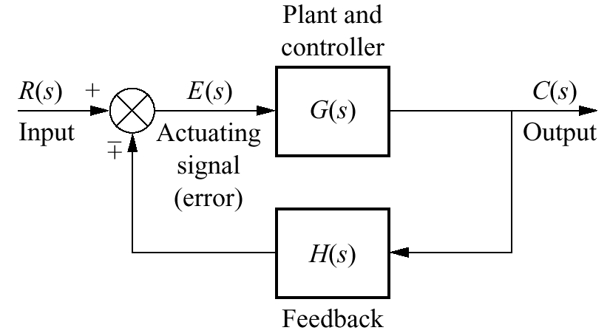
Diseño en el espacio de estados
Sistema de Control Clásico.

Slide 82
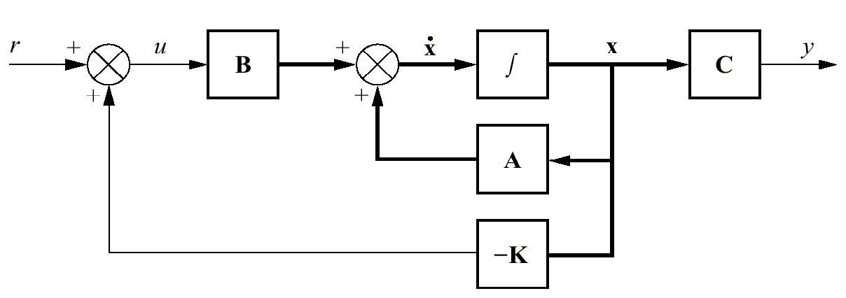
Diseño en el espacio de estados
Controlador por ubicación de polos

Slide 83
Diseño en el espacio de estados
El sistema representado en el espacio de estados
El control se define por
Substituyendo el control, se obtiene una nueva representación del sistema

Slide 84
Diseño en el espacio de estados
Pasos para determinar un controlador por ubicación de polos
- Representar el sistema en su forma de fase
- Obtener la ecuación característica de la planta

Slide 85
Diseño en el espacio de estados
- Determinar A-BK (el lazo cerrado)
- De u = -Kx y el vector de ganancia K dado por

Slide 86
Diseño en el espacio de estados
- Determinar la ecuación característica del lazo cerrado.
- Determinar la ecuación característica deseada a partir de los polos deseados
- Obtener las ki’s

Slide 87
Diseño en el espacio de estados
Ejemplo: Diseñar un controlador por ubicación de polos para producir un máximo sobre impulso de 9.5% y un tiempo de establecimiento de 0.74 segundos para el sistema

Slide 88
Diseño en el espacio de estados
SOLUCION
La ecuación característica del lazo cerrado es

Slide 89
Diseño en el espacio de estados
Obtener el polinomio característico deseado
Como el sistema es de tercer orden, se escoge un polo para cancelar el cero en lazo cerrado, i.e. -5

Slide 90
Diseño en el espacio de estados
Los polos del polinomio característico deseado son
Por lo tanto, el polinomio característico deseado es
Igualando los coeficientes de Pc(s) y Pd(s), se obtiene
Finalmente, el vector K es

Slide 91
Diseño en el espacio de estados
Ejercicio: Diseñar un controlador por ubicación de polos para producir un máximo sobre impulso de 5% y un tiempo pico de 0.3 segundos para el sistema

Slide 92
Diseño en el espacio de estados
SOLUCION

Slide 93
Diseño en el espacio de estados

Slide 94
Diseño en el espacio de estados

